Slide 3
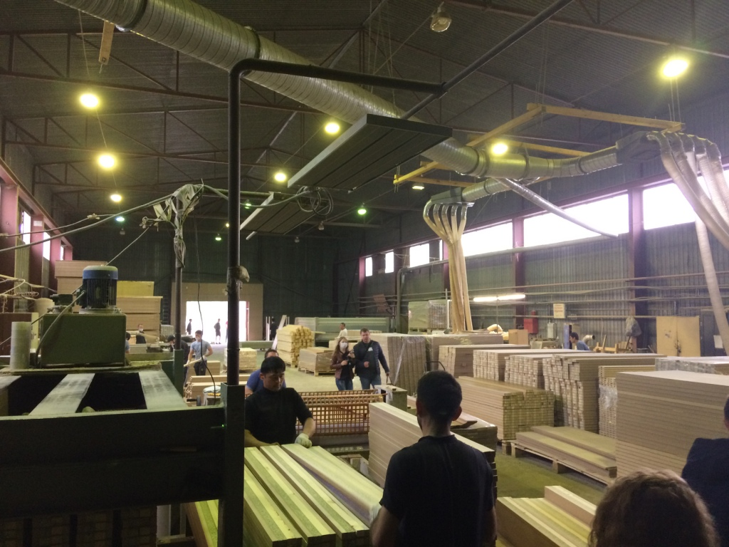
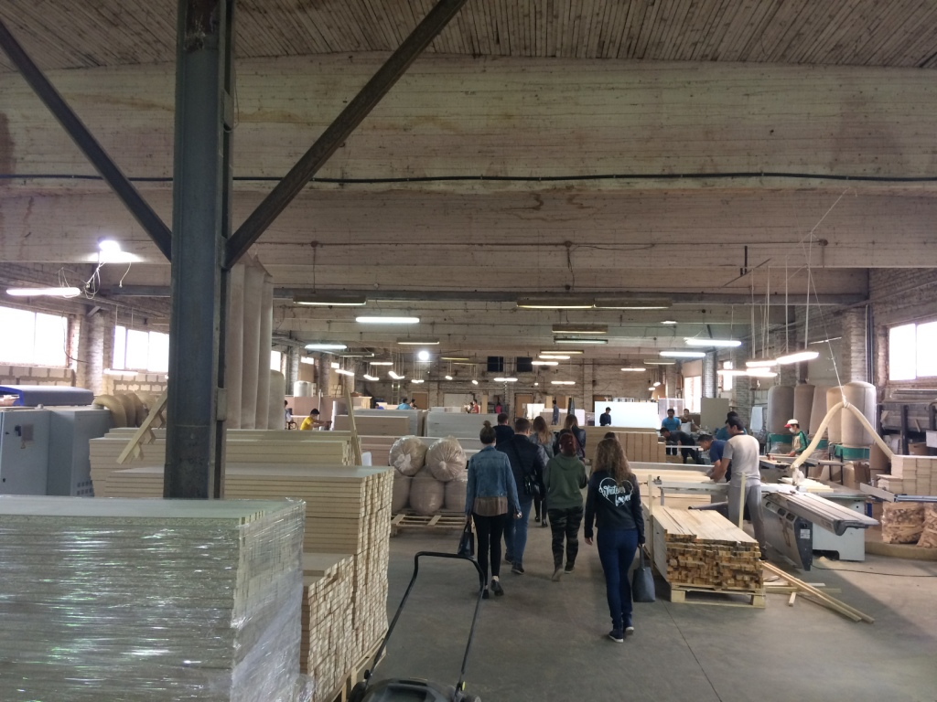
ПРОИЗВОДСВЕННАЯ ПЛОЩАДКА
Лен.Обл. п.Невская Дубровка

Slide 4
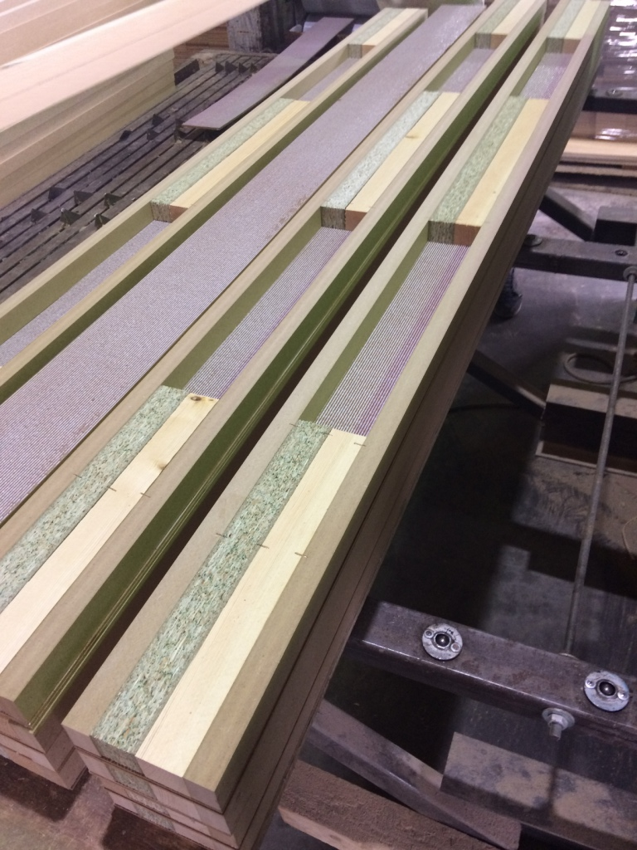
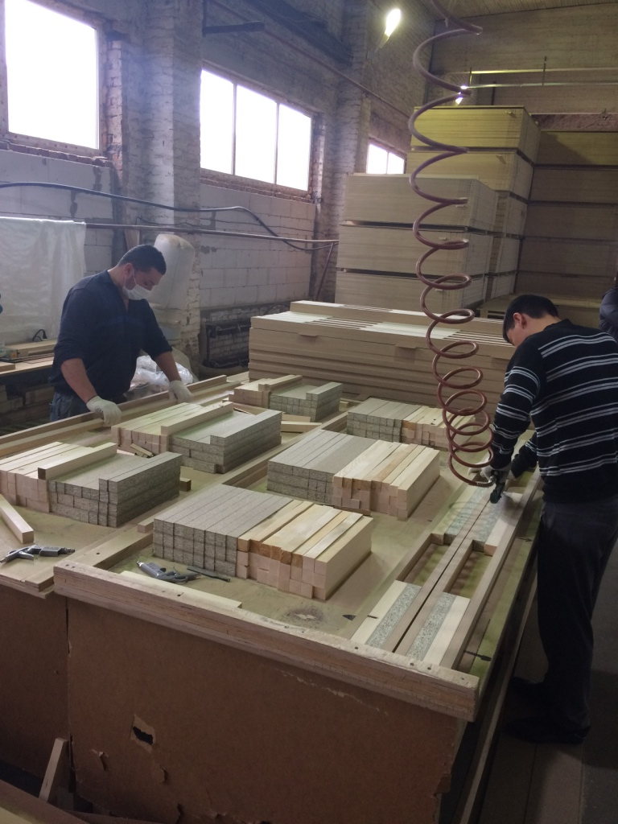
ПРОИЗВОДСВЕННАЯ ПЛОЩАДКА
Лен.Обл. п.Невская Дубровка

Slide 5
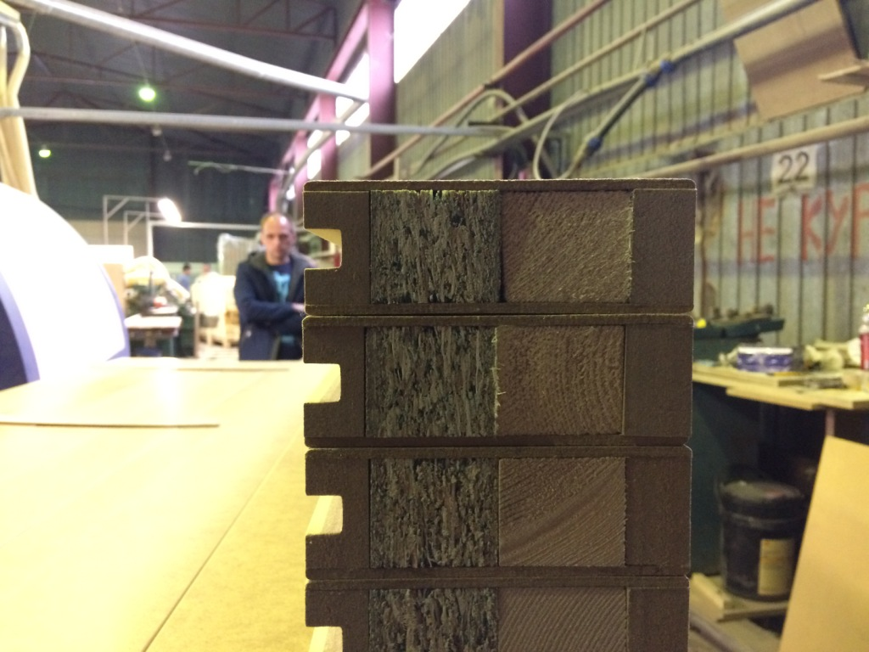
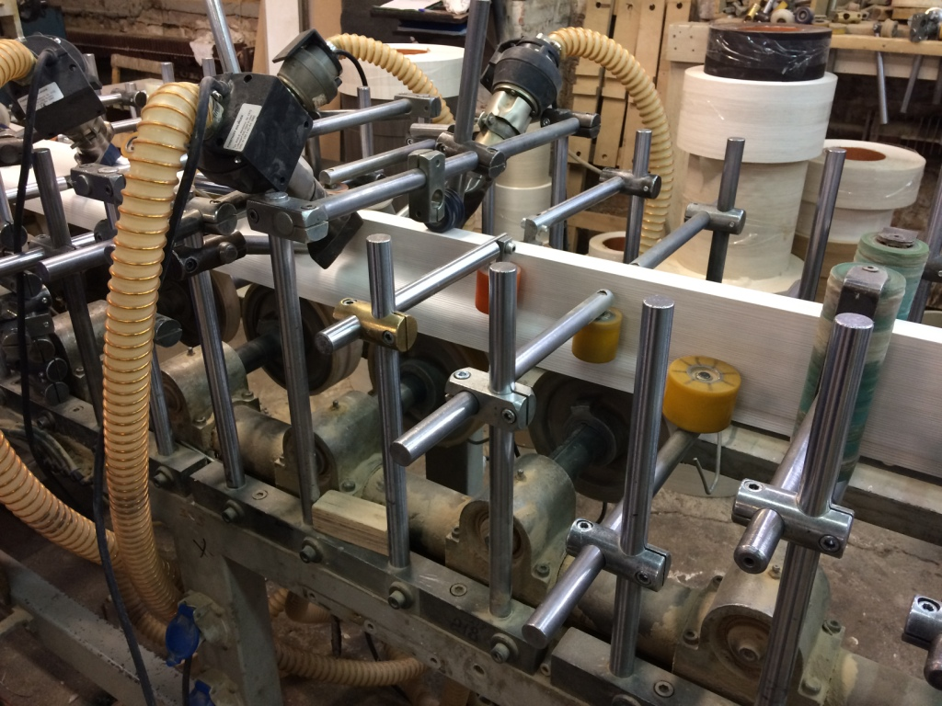
ПРОИЗВОДСВЕННАЯ ПЛОЩАДКА
Лен.Обл. п.Невская Дубровка

Slide 6
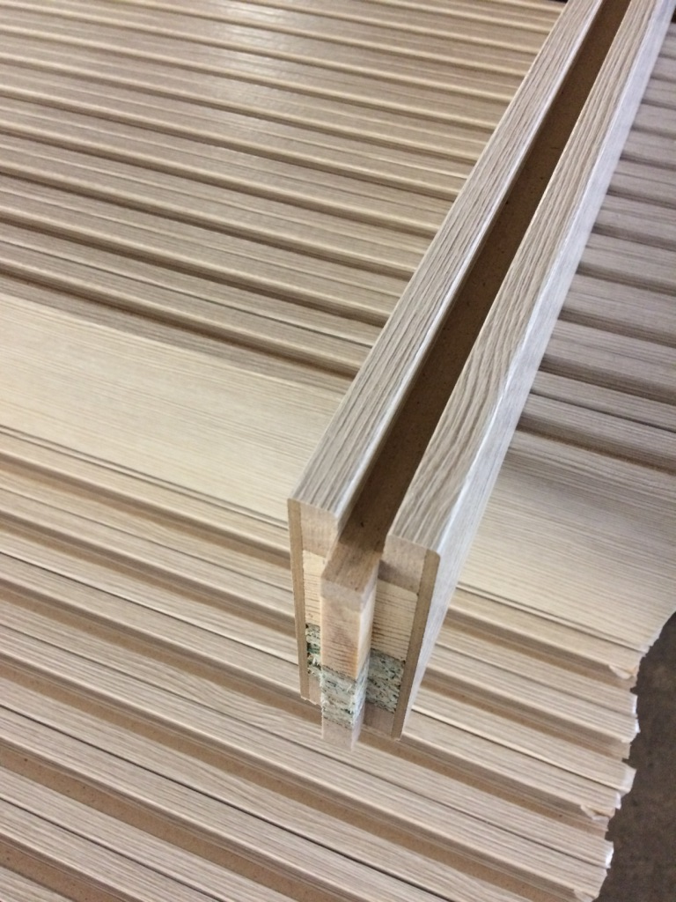
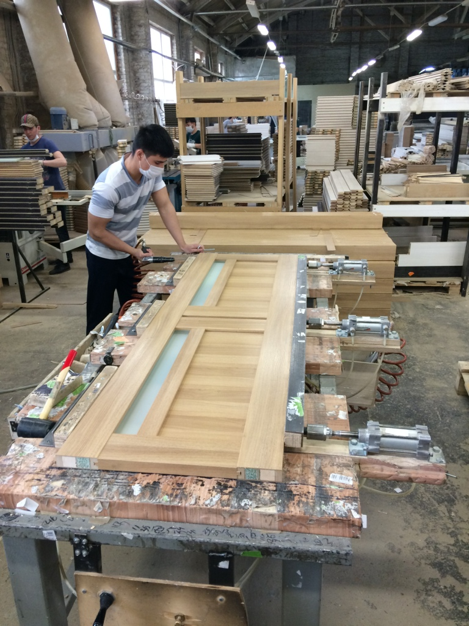
ПРОИЗВОДСВЕННАЯ ПЛОЩАДКА
Лен.Обл. п.Невская Дубровка

Slide 7
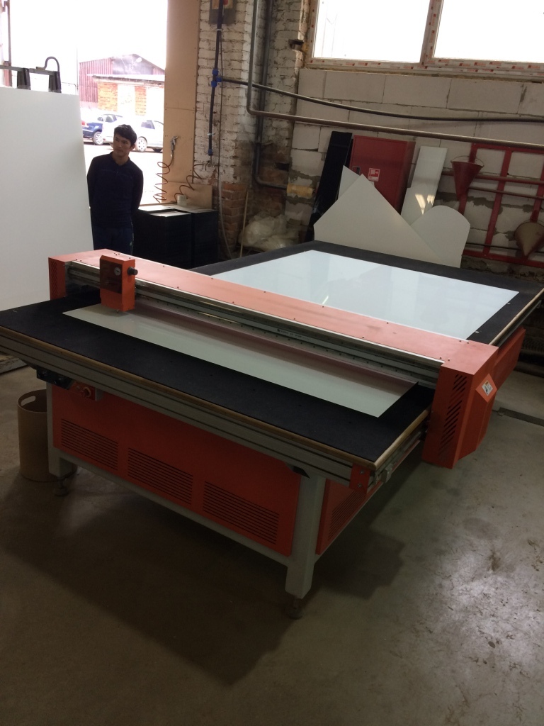
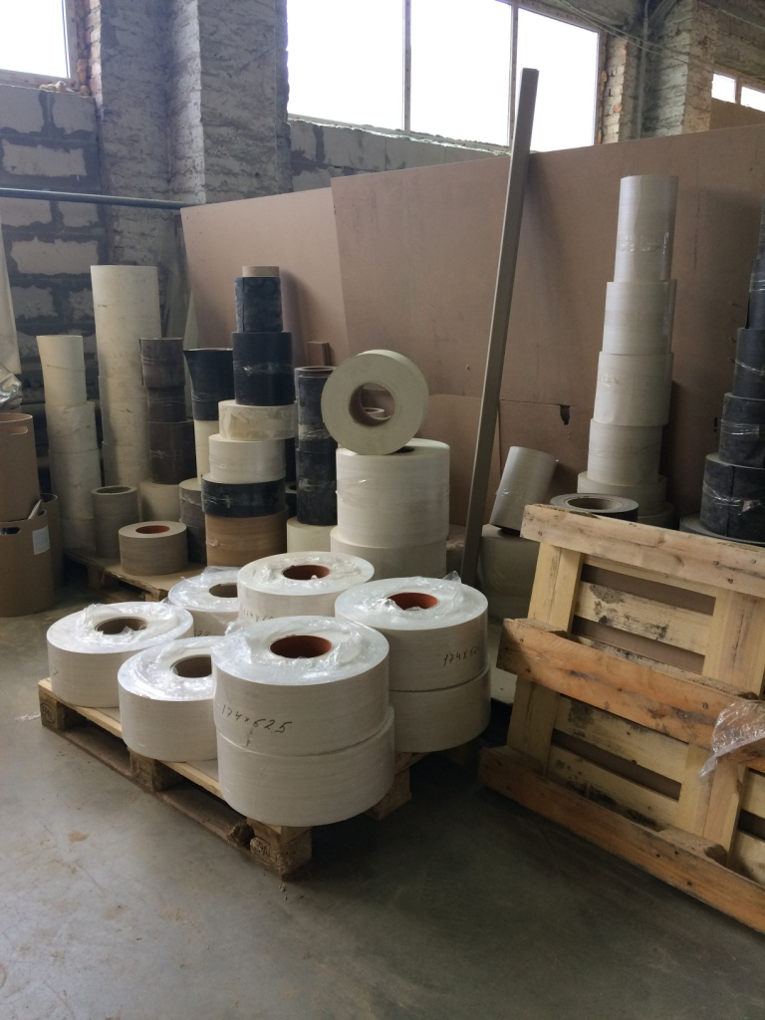
ПРОИЗВОДСВЕННАЯ ПЛОЩАДКА
Лен.Обл. п.Невская Дубровка

Slide 8
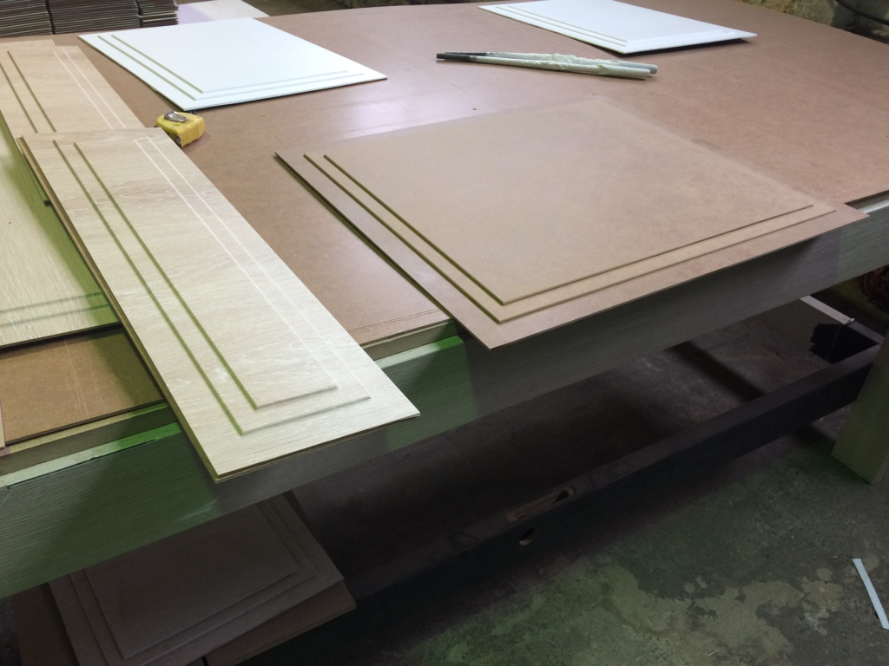
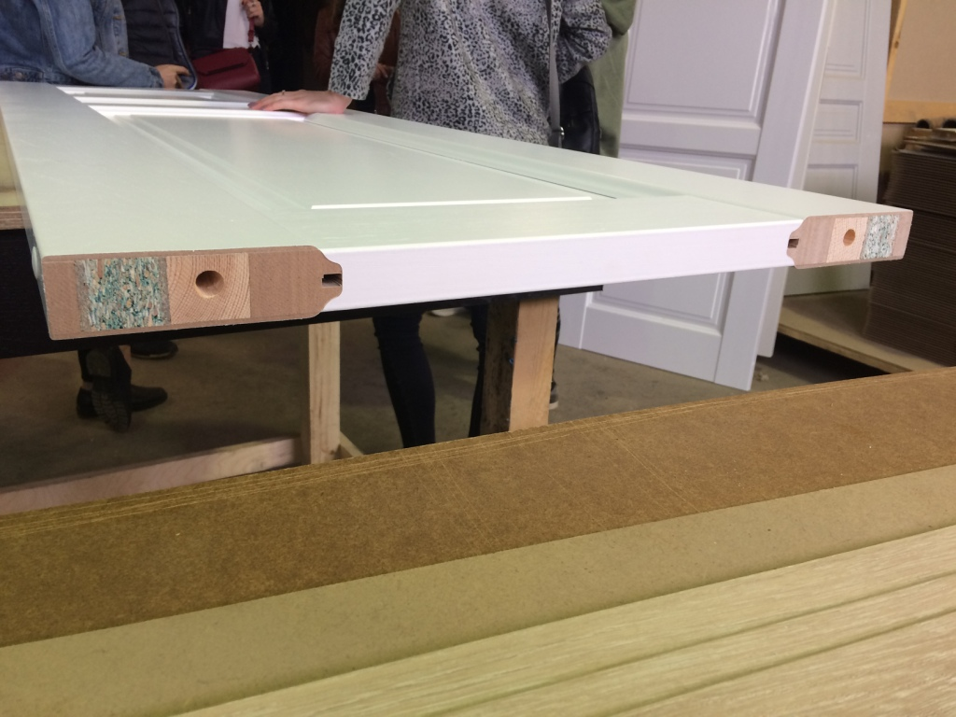
ПРОИЗВОДСВЕННАЯ ПЛОЩАДКА
Лен.Обл. п.Невская Дубровка

Slide 9
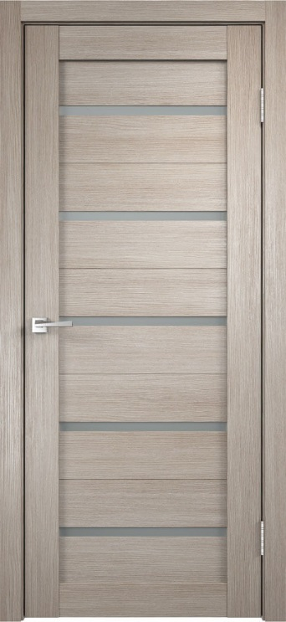
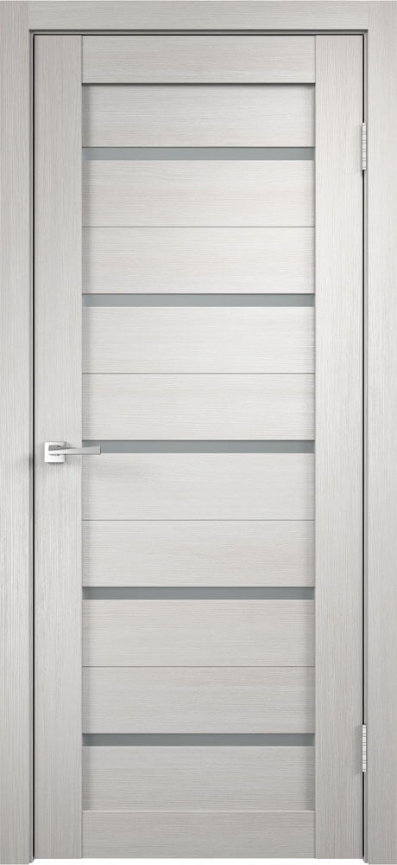
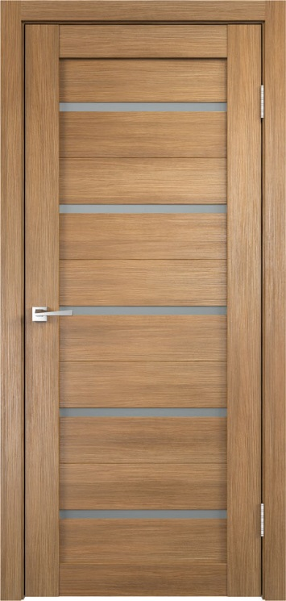
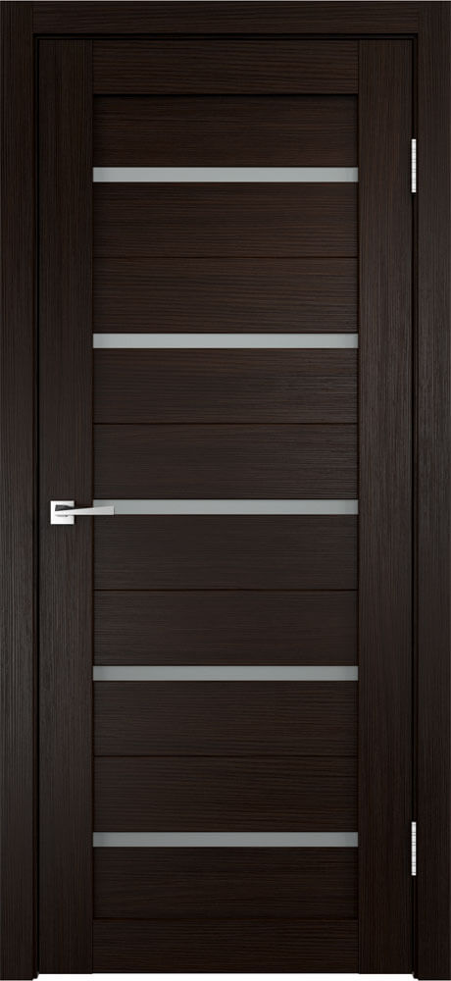
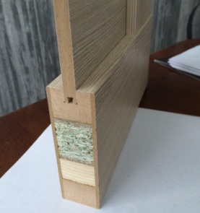
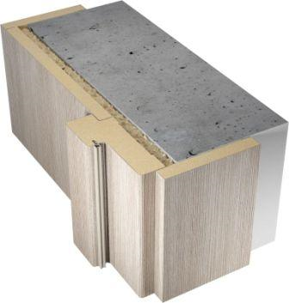
Дверное полотно Duplex Экошпон
Дверное полотно рамочной царговой конструкции, с финишной отделкой экошпоном компании IMAWELL (Германия), повторяющим текстуру древесины. Цвет: Капучино, Дуб Белый, Дуб Золотой, Венге. Все конструктивные элементы полотна укутаны экошпоном на 360° (нет наклеенной кромки).
Обладает высокой стойкостью к механическим повреждениям, перепадам температур и влажности.
Стекло: Matelux (Сатинат хим. Травления). Толщина полотна 40 мм / ширина боковой царги 115мм.
Продукция поставляется без врезки под фурнитуру.
Комплектуется телескопическим и не телескопическим погонажом.

Slide 10
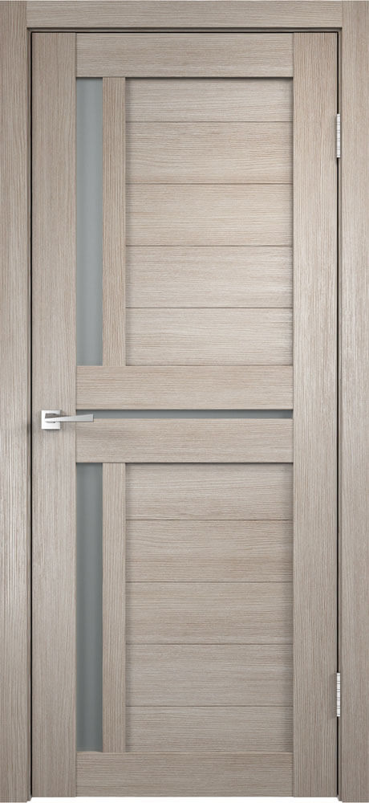
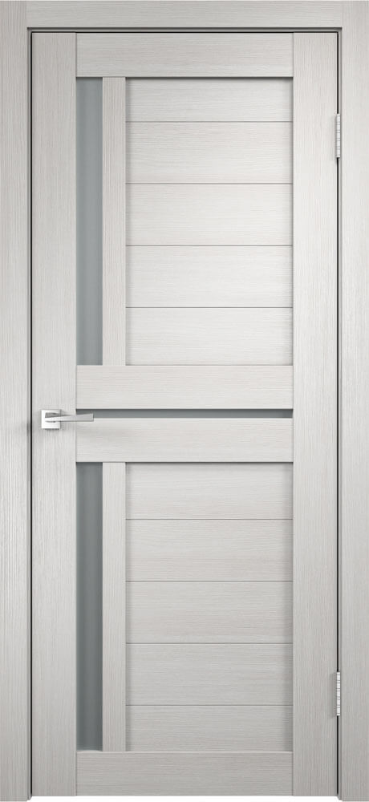
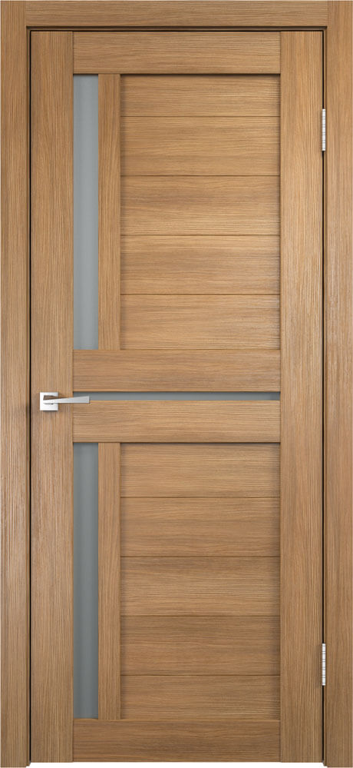
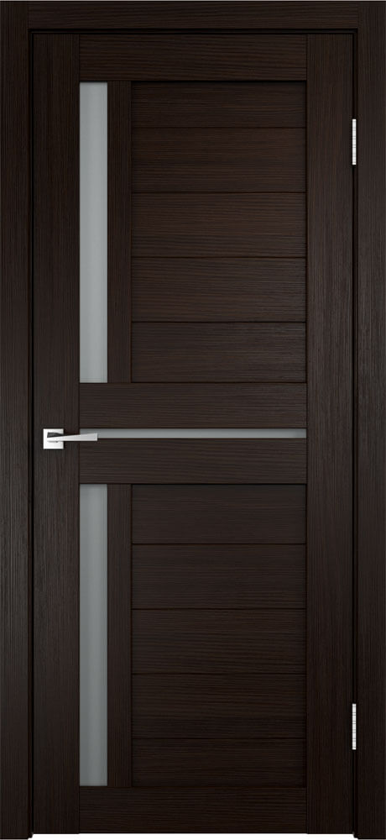
Дверное полотно Duplex 3 Экошпон
Дверное полотно рамочной царговой конструкции, с финишной отделкой экошпоном компании IMAWELL (Германия), повторяющим текстуру древесины. Цвет: Капучино, Дуб Белый, Дуб Золотой, Венге. Все конструктивные элементы полотна укутаны экошпоном на 360° (нет наклеенной кромки).
Обладает высокой стойкостью к механическим повреждениям, перепадам температур и влажности.
Стекло: Matelux (Сатинат хим. Травления). Толщина полотна 40 мм / ширина боковой царги 115мм.
Продукция поставляется без врезки под фурнитуру.
Комплектуется телескопическим и не телескопическим погонажом.

Slide 11
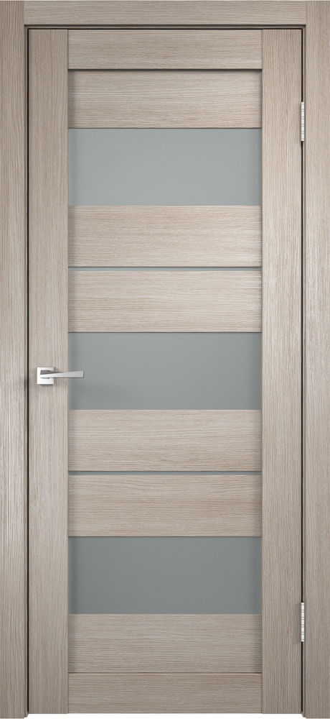
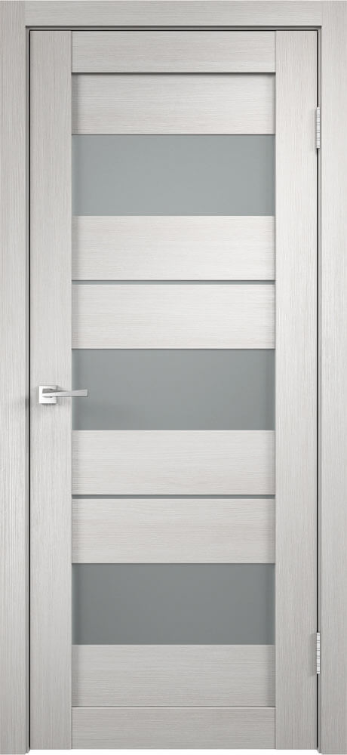
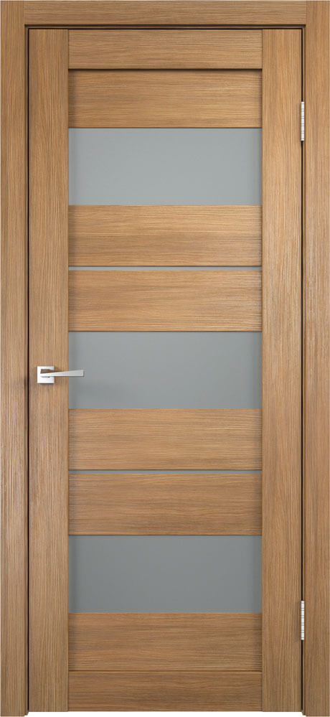
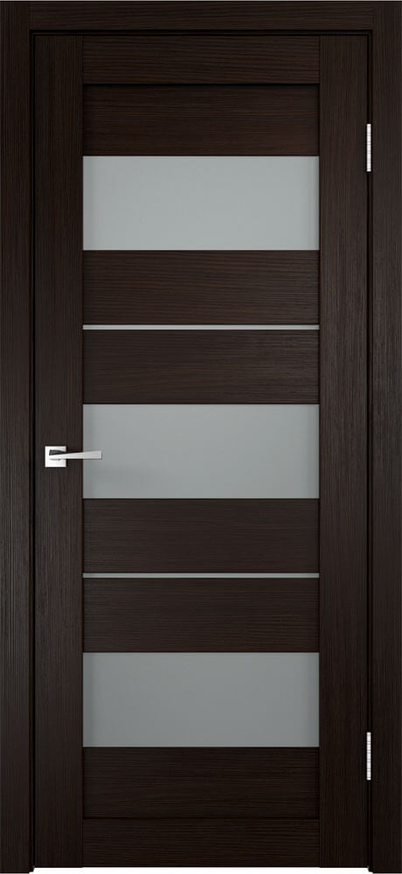
Дверное полотно Duplex 12 Экошпон
Дверное полотно рамочной царговой конструкции, с финишной отделкой экошпоном компании IMAWELL (Германия), повторяющим текстуру древесины. Цвет: Капучино, Дуб Белый, Дуб Золотой, Венге. Все конструктивные элементы полотна укутаны экошпоном на 360° (нет наклеенной кромки).
Обладает высокой стойкостью к механическим повреждениям, перепадам температур и влажности.
Стекло: Matelux (Сатинат хим. Травления). Толщина полотна 40 мм / ширина боковой царги 115мм.
Продукция поставляется без врезки под фурнитуру.
Комплектуется телескопическим и не телескопическим погонажом.

Slide 12
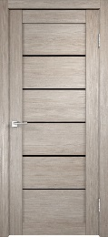
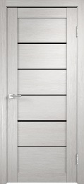
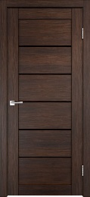
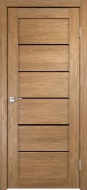
Дверное полотно Linea-1 черный лакобель Экошпон
Дверное полотно рамочной царговой конструкции, с финишной отделкой экошпоном компании IMAWELL (Германия), повторяющим текстуру древесины. Цвет: Капучино, Дуб Белый, Дуб Золотой, Венге. Все конструктивные элементы полотна укутаны экошпоном на 360° (нет наклеенной кромки).
Обладает высокой стойкостью к механическим повреждениям, перепадам температур и влажности.
Стекло: Лакобель черный . Толщина полотна 40 мм / ширина боковой царги 115мм.
Продукция поставляется без врезки под фурнитуру.
Комплектуется телескопическим и не телескопическим погонажом.

Slide 13
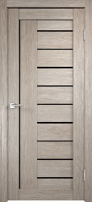
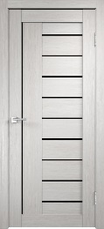
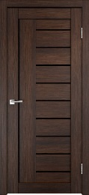
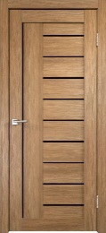
Дверное полотно Linea-3 черный лакобель Экошпон
Дверное полотно рамочной царговой конструкции, с финишной отделкой экошпоном компании IMAWELL (Германия), повторяющим текстуру древесины. Цвет: Капучино, Дуб Белый, Дуб Золотой, Венге. Все конструктивные элементы полотна укутаны экошпоном на 360° (нет наклеенной кромки).
Обладает высокой стойкостью к механическим повреждениям, перепадам температур и влажности.
Стекло: Лакобель черный . Толщина полотна 40 мм / ширина боковой царги 115мм.
Продукция поставляется без врезки под фурнитуру.
Комплектуется телескопическим и не телескопическим погонажом.

Slide 14
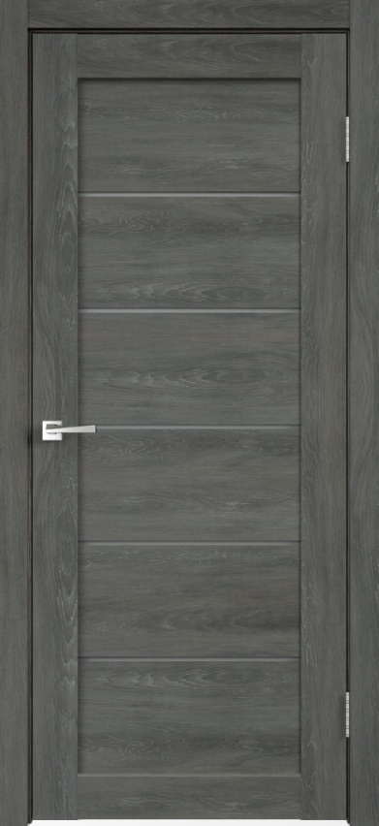
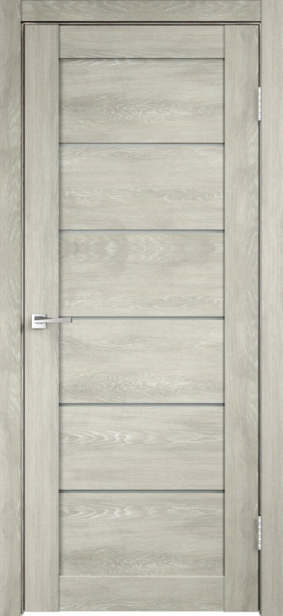
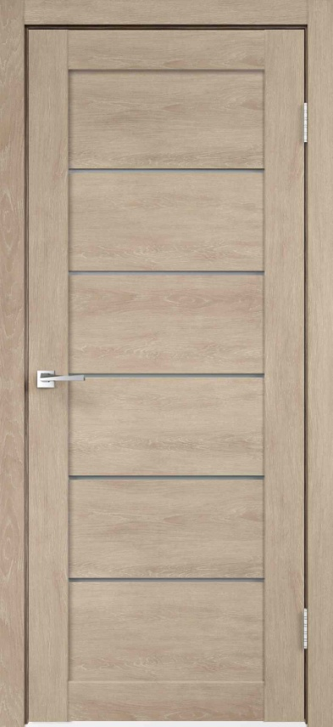
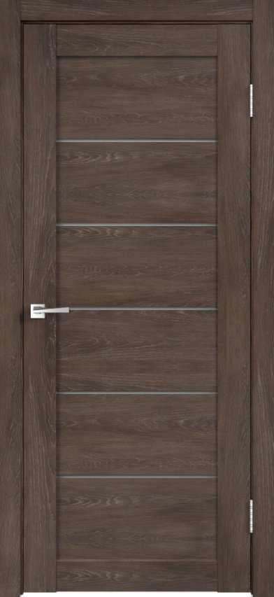
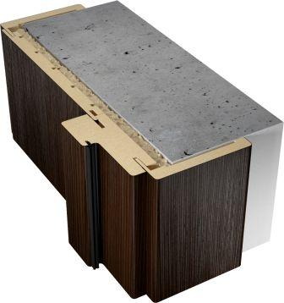
Дверное полотно Linea 1 Экошпон
Дверное полотно рамочной царговой конструкции, с финишной отделкой экошпоном компании IMAWELL (Германия), повторяющим текстуру древесины. Цвет: Дуб шале графит, Дуб шале седой, Дуб шале песок, Дуб шале корица. Все конструктивные элементы полотна укутаны экошпоном на 360° (нет наклеенной кромки). Телескопический погонаж (коробка и наличники).
Обладает высокой стойкостью к механическим повреждениям, перепадам температур и влажности.
Стекло: Matelux (Сатинат хим. Травления). Толщина полотна 40 мм / ширина боковой царги 115мм.
Продукция поставляется без врезки под фурнитуру.
Комплектуется только телескопическим погонажом.

Slide 15
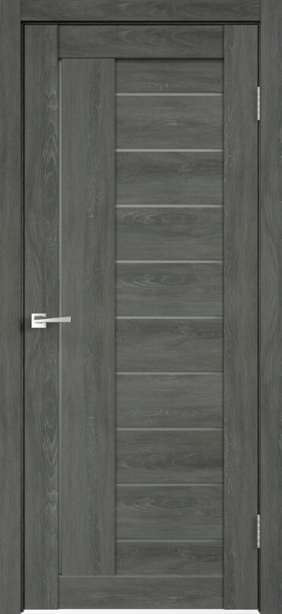
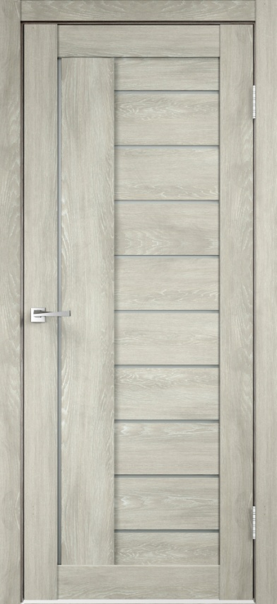
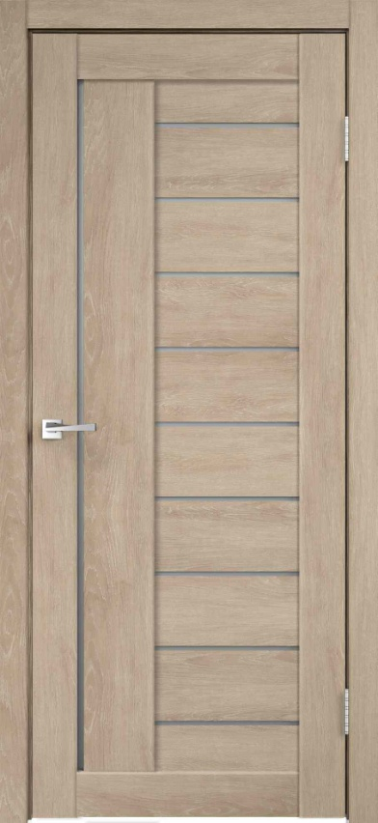
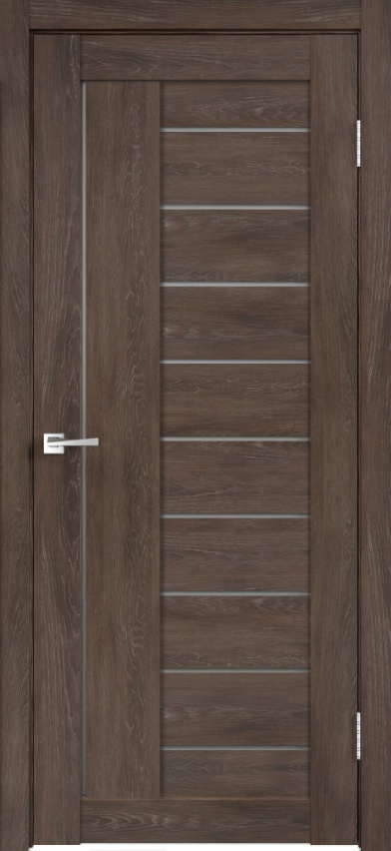
Дверное полотно Linea 3 Экошпон
Дверное полотно рамочной царговой конструкции, с финишной отделкой экошпоном компании IMAWELL (Германия), повторяющим текстуру древесины. Цвет: Дуб шале графит, Дуб шале седой, Дуб шале песок, Дуб шале корица. Все конструктивные элементы полотна укутаны экошпоном на 360° (нет наклеенной кромки). Телескопический погонаж (коробка и наличники).
Обладает высокой стойкостью к механическим повреждениям, перепадам температур и влажности.
Стекло: Matelux (Сатинат хим. Травления). Толщина полотна 40 мм / ширина боковой царги 115мм.
Продукция поставляется без врезки под фурнитуру.
Комплектуется только телескопическим погонажом.

Slide 16
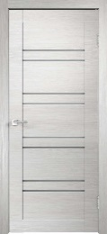
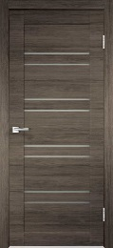
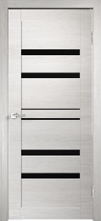
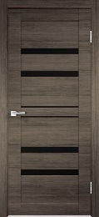
Дверное полотно Linea 6,8 Экошпон
Дверное полотно рамочной царговой конструкции, с финишной отделкой экошпоном компании IMAWELL (Германия), повторяющим текстуру древесины. Цвет: Дуб белый поперечный и дуб серый поперечный. Все конструктивные элементы полотна укутаны экошпоном на 360° (нет наклеенной кромки). Телескопический погонаж (коробка и наличники).
Обладает высокой стойкостью к механическим повреждениям, перепадам температур и влажности.
Стекло: LINEA 6- Matelux (Сатинат хим. Травления), LINEA 8 лакобель черное. Толщина полотна 40 мм / ширина боковой царги 115мм.
Продукция поставляется без врезки под фурнитуру.
Комплектуется только телескопическим погонажом.

Slide 17
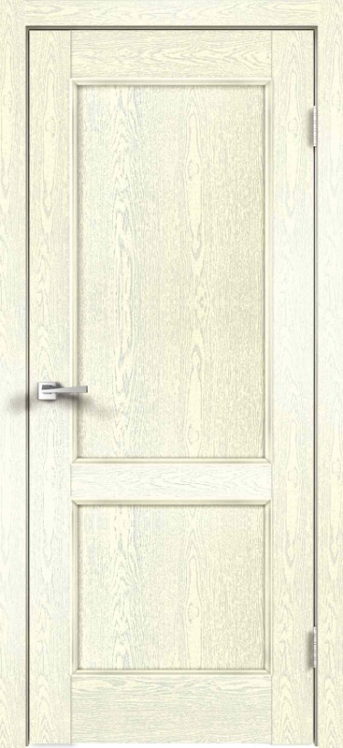
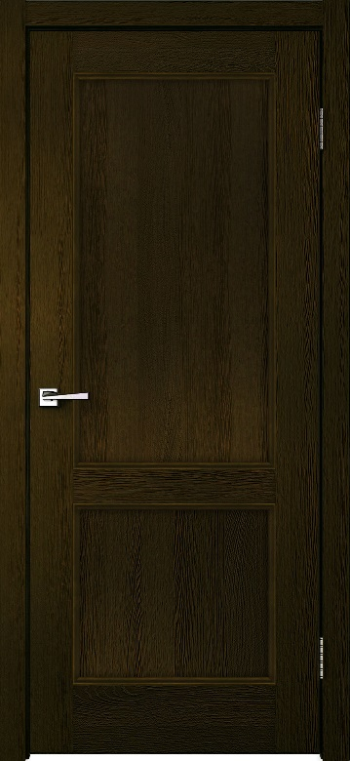
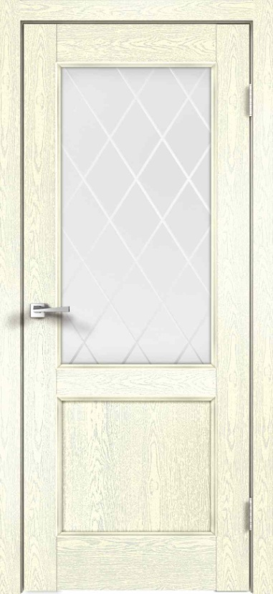
Дверное полотно CLASSICO Экошпон
Дверное полотно рамочной царговой конструкции, с финишной отделкой экошпоном компании IMAWELL (германия) , повторяющим текстуру древесины. Цвет: Слоновая кость, Мокка. Все конструктивные элементы полотна укутаны экошпоном на 360° (нет наклеенной кромки). Телескопический погонаж (коробка и наличники).
Обладает высокой стойкостью к механическим повреждениям, перепадам температур и влажности.
Стекло матированное, пескоструй с рисунком ромб , придает изделию классический изысканный облик. Толщина полотна 40 мм / ширина боковой царги 115мм.
Продукция поставляется без врезки под фурнитуру.
Комплектуется только телескопическим погонажом.

Slide 18
Дверное полотно CLASSICO Экошпон
Дверное полотно рамочной царговой конструкции, с финишной отделкой экошпоном компании IMAWELL (германия) , повторяющим текстуру древесины. Цвет: Белый ясень, Дуб черный. Все конструктивные элементы полотна укутаны экошпоном на 360° (нет наклеенной кромки). Телескопический погонаж (коробка и наличники).
Обладает высокой стойкостью к механическим повреждениям, перепадам температур и влажности.
Стекло матированное, пескоструй с рисунком ромб , придает изделию классический изысканный облик. Толщина полотна 40 мм / ширина боковой царги 115мм.
Продукция поставляется без врезки под фурнитуру.
Комплектуется только телескопическим погонажом.

Slide 19
Дверное полотно CLASSICO 3 2P экошпон
Дверное полотно рамочной царговой конструкции, поперечные царги с круглённым внутренним торцом, с финишной отделкой экошпоном компании IMAWELL (Германия), повторяющим текстуру древесины. Цвет: Капучино, Дуб Белый, Дуб Золотой, Венге. Все конструктивные элементы полотна укутаны экошпоном на 360° (нет наклеенной кромки).
Обладает высокой стойкостью к механическим повреждениям, перепадам температур и влажности.
. Толщина полотна 40 мм / ширина боковой царги 115мм.
Продукция поставляется без врезки под фурнитуру.

Slide 20
Дверное полотно CLASSICO 3 2V экошпон
Дверное полотно рамочной царговой конструкции, поперечные царги с круглённым внутренним торцом, с финишной отделкой экошпоном компании IMAWELL (Германия), повторяющим текстуру древесины. Цвет: Капучино, Дуб Белый, Дуб Золотой, Венге. Все конструктивные элементы полотна укутаны экошпоном на 360° (нет наклеенной кромки).
Обладает высокой стойкостью к механическим повреждениям, перепадам температур и влажности.
Стекло матированное, пескоструй с рисунком ромб , придает изделию классический изысканный облик. Толщина полотна 40 мм / ширина боковой царги 115мм.
Продукция поставляется без врезки под фурнитуру.

Slide 21
Дверное полотно SMART Z 1 Экошпон, зеркало
Дверное полотно рамочно-щитовой конструкции.
Полотно состоит из обвязки влагостойкого ДСП и МДФ, двух панелей HDF с вклеенным зеркалом и сотового заполнения. Толщина полотна 40мм с ПВХ кромкой по краям .
Обладает высокой стойкостью к механическим повреждениям, перепадам температур и влажности. Цвет: Капучино, Дуб Белый, Дуб Золотой, Венге.
Зеркало матированное, пескоструй с рисунком веточки , придает изделию неповторимый изысканный облик. Толщина полотна 40 мм.
Продукция поставляется без врезки под фурнитуру.
Комплектуется телескопическим и не телескопическим погонажом.

Slide 22
Дверное полотно SMART Z 2 Экошпон, зеркало
Дверное полотно рамочно-щитовой конструкции.
Полотно состоит из обвязки влагостойкого ДСП и МДФ, двух панелей HDF с вклеенным зеркалом и сотового заполнения. Толщина полотна 40мм с ПВХ кромкой по краям .
Обладает высокой стойкостью к механическим повреждениям, перепадам температур и влажности. Цвет: Капучино, Дуб Белый, Дуб Золотой, Венге.
Зеркало матированное, пескоструй с рисунком веточки , придает изделию неповторимый изысканный облик. Толщина полотна 40 мм.
Продукция поставляется без врезки под фурнитуру.
Комплектуется телескопическим и не телескопическим погонажом.

Slide 23
полотно SMART Z Глухое, Экошпон
Дверное полотно рамочно-щитовой конструкции.
Полотно состоит из обвязки влагостойкого ДСП и МДФ, двух панелей HDF и сотового заполнения. Толщина полотна 40мм с ПВХ кромкой по краям .
Обладает высокой стойкостью к механическим повреждениям, перепадам температур и влажности. Цвет: Капучино, Дуб Белый, Дуб Золотой, Венге.
Толщина полотна 40 мм.
Продукция поставляется без врезки под фурнитуру.

Slide 24
полотно SMART Глухое с притвором и врезкой под замок 2014\2018 Экошпон
Дверное полотно рамочно-щитовой конструкции c ПРИТВОРОМ.
Полотно состоит из обвязки влагостойкого ДСП и МДФ, двух панелей HDF и сотового заполнения. Толщина полотна 40мм с ПВХ кромкой по краям .
Обладает высокой стойкостью к механическим повреждениям, перепадам температур и влажности. Цвет: Капучино, Дуб Белый, Дуб Золотой, Венге. Толщина полотна 40 мм.
Продукция поставляется без врезки под фурнитуру.
Комплектуется только не телескопическим погонажом.
Продукция поставляется с врезкой под замок 2014 или 2018 на выбор

Slide 25
Дверное полотно IMPERIA Экошпон
Дверное полотно рамочно-щитовой конструкции.
Полотно состоит из обвязки влагостойкого ДСтП и МДФ, двух панелей HDF и сотового заполнения. Толщина полотна 40мм с ПВХ кромкой по краям .
Обладает высокой стойкостью к механическим повреждениям, перепадам температур и влажности. Цвет: Дуб шале седой, Дуб шале песок и Пломбир браш.
Стекло матированное, пескоструй с рисунком ромб , придает изделию классический изысканный облик. Толщина полотна 40 мм.
Продукция поставляется без врезки под фурнитуру.

Slide 26
Дверное полотно TECHNO с алюминиевой кромкой и замком MORELLI 1895 P SN Экошпон/пенополистирол
Дверное полотно рамочно-щитовой конструкции.
Полотно состоит из обвязки влагостойкого ДСтП и МДФ, двух панелей HDF с заполнение из пенополистирола. Толщина полотна 40мм с алюминиевой кромкой по краям и установленным сантех/меж.ком. замком MORELLI1895.
Обладает высокой стойкостью к механическим повреждениям, перепадам температур и влажности.
Цвет: Дуб серый поперечный и дуб белый поперечный.
Стекло - матированное зеркало.
Толщина полотна 40 мм.
Коробка поставляется комплектами , в комплект входят 2,5 ст. телескопической коробки и две накладные петли типа «Бабочка».

Slide 27
Двери с притвором Серия TREND 5Р Экошпон
с замок 2014\2018 (ЗАКАЗ)
Дверное полотно рамочной царговой конструкции c ПРИТВОРОМ, финишная отделка экошпоном компании IMAWELL (Германия), повторяющим текстуру древесины. Цвет: Капучино, Дуб Белый, Дуб Золотой, Венге. Все конструктивные элементы полотна укутаны экошпоном на 360° (нет наклеенной кромки).
Обладает высокой стойкостью к механическим повреждениям, перепадам температур и влажности.
Толщина полотна 40 мм / ширина боковой царги 115мм.
Продукция поставляется с установленным замком 2014 или 2018 на выбор

Slide 28
Двери с притвором Серия TREND 2V Экошпон с замок 2014\2018 (ЗАКАЗ)
Дверное полотно рамочной царговой конструкции c ПРИТВОРОМ, финишная отделка экошпоном компании IMAWELL (Германия), повторяющим текстуру древесины. Цвет: Капучино, Дуб Белый, Дуб Золотой, Венге. Все конструктивные элементы полотна укутаны экошпоном на 360° (нет наклеенной кромки).
Обладает высокой стойкостью к механическим повреждениям, перепадам температур и влажности.
Стекло: Matelux (Сатинат хим. Травления). Толщина полотна 40 мм / ширина боковой царги 115мм.
Продукция поставляется с установленным замком 2014 или 2018 на выбор

Slide 30
Серия ALASKA без притвора и врезки
Полотно представляет из себя каркас из обвязки влагостойкого ДСП и МДФ, двух панелей HDF, сотового заполнения. Толщина полотна 40мм БЕЗ ПРИТВОРА , торцы полотна закрыты ПВХ кромкой . В процессе окраски использована технология нанесения нескольких слоев Эмали с УФ отверждением Комплект Коробки 2.5стойки -белая ламинированная, 30х74х2076мм. Дополнением служит классическая фрезеровка на полотне. Наличник белый ламинированный, плоский 70х10х2200мм
Полотно поставляется в белом цвете.
Данная модель изготавливается стандартных размеров: 2000х600,х700,800,900.

Slide 31
Серия Финские крашенные Двери с притвором и врезкой под замок 2014\2018
Полотно представляет из себя каркас из обвязки влагостойкого ДСП и МДФ, двух панелей HDF, сотового заполнения. Толщина полотна 40мм с притвором и ПВХ кромкой по краям . На полотне произведена фрезеровка: под замок 2014/2018, 2 отверстия для ручки и завертки. В процессе окраски использована технология нанесения нескольких слоев Эмали с УФ отверждением Комплект Коробки 2.5стойки -белая ламинированная, 30х74х2076мм. Отторцована в размер полотна. В короб установлена ответная планка замка + 2 петли в комплекте. Наличник ламинированный, плоский 70х10х2200мм
Полотно поставляется в двух цветах: белое и серой по RAL 7040
Фурнитура : 2 петли в комплекте с коробкой

Slide 32
Серия Белая крашеная , Серая крашенная «финка»
Особенности комплектации продукции для заказа:
Полотна имеют маркировку М7, М8, М9, М10 согласно типовым размерам дверных проемов. См. таблицу
Поэтому при заказе поставщику и продаже конечному потребителю важно комплектовать полотна соответствующими им по маркировке комплектами Коробок. На коробках также проставлена маркировка М7, М8, М9, М10.
Полотна укомплектованы замком 2014. Дополнительно клиенту необходимо приобрести дверную ручку и на выбор: - заглушку - завертку(поворотник) – в случае, если это сантехнический вариант.
Дополнительно клиент может приобрести замок 2018, что позводит ему заменить замок 2014
и укомплектовать дверной блок цилиндром с ключами.
В комплекте поставки Дверной коробки предустановленная ответная планка замка и две петли, которые покупателю необходимо установить самостоятельно в процессе монтажа.

